Slide 1
Методика преподавания технологии в начальной школе

Slide 2
Темы курса:
Технологическое образование на современном этапе развития
ФГОС НОО о предметной области «Технология»
Дидактические принципы технологического образования младших школьников
Урок технологии: особенности, типы, структура, конспект
Знакомство с программами по технологии: В.Д. Симоненко; О.А. Куревиной и Е.А. Латуцевой; Т.М. Геронимус; Н.М. Конышевой; в системе Л.В. Занкова

Slide 3
Тема 1. Технологическое образование на современном этапе развития

Slide 4
Технология как учебный предмет – совершенно уникальное образование
Школьник = Личность
Личность= творческая деятельность
Труд как творческая деятельность = технология
Главная, глобальная цель трудового обучения – самореализация личности, развитие ее индивидуальных качеств
Нужно идти на встречу ученикам, предоставлять больше возможностей для выбора трудовой деятельности, поощрять инициативу

Slide 5
Какие специфичные задачи стоят перед предметной областью «Технология» в начальной школе?
Воспитание трудолюбия, уважения к труду и людям труда;
Формирование политехнических и трудовых умений;
Формирование знаний о профессиях и подготовке к выбору профессии;
Технологическое образование

Slide 6
Специфические возможности
Возможность активизации познавательной деятельности (за счет соединения различных форм познания и видов деятельности);
Возможность социальной адаптации личности (через формирование практических умений и развитие творчества);
Возможность гармонизации развития личности (на основе более реалистического учета в образовательном процессе функциональных возможностей ребенка и природных закономерностей развития)

Slide 7
Уникальная психологическая и дидактическая база – ПРЕДМЕТНО-ПРАКТИЧЕСКАЯ ДЕЯТЕЛЬНОСТЬ
№1
Наглядно-образная форма познания
Наглядно-действенная форма познания
Предметно-практическая деятельность является эффективным средством развития личности, особенно в дошкольном и младшем школьном возрасте. Ее необходимость и использование в жизни растущего, развивающегося человека запрограммированы самой природой. Доказано, что познавательная деятельность человека едина.

Slide 8
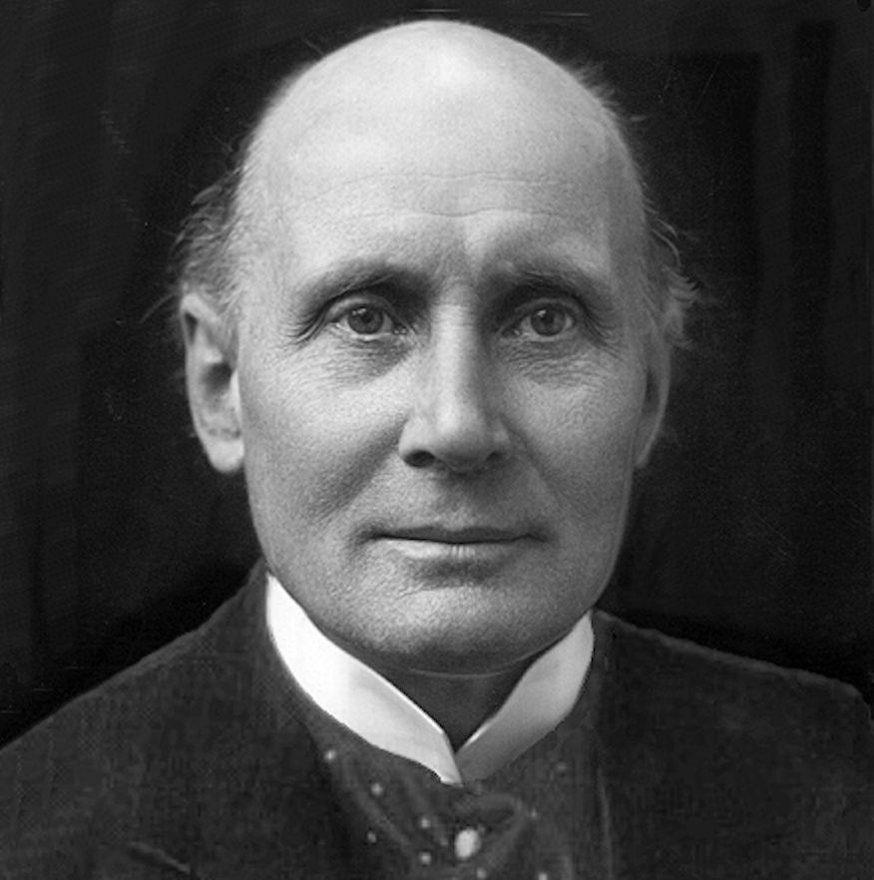
«Вы потерпите неудачу при обучении, как только забудете, что у ваших учеников есть тело». «Можно спорить, человеческая рука создала человеческий мозг или мозг создал руку, одно несомненно, связь между ними глубокая и взаимопроникающая»
(А.Н.Уайтхед, «Техническое образование и его отношение к науке и литературе»)

Slide 9
Значительное количество социальных проблем молодежи - ничего не умеют делать не умея найти себе применения, «выключаются» из социума антисоциальный образ жизни
№2
Исключительное значение в формировании социально значимых умений и творческих качеств личности
Не случаен интерес родителей к творческим кружкам.
НО далеко не для всех детей ныне они доступны
Для многих только общеобразовательная школа может стать реальным помощником в приобщении к практическому творческому делу. Школа должна создать у ребенка базу, состоящую из соответствующих умений и некоторого уровня информированности.
А на этой базе будет формироваться дальнейший интерес, желание найти соответствующий кружок и т. д
К сожалению, в силу разных социальных обстоятельств в нашем государстве выросло уже не одно поколение родителей, которые и сами почти ничего не умеют, и не понимают важности практических творческих занятий с детьми

Slide 10
Всестороннее и гармоничное развитие личности школьников
№3
Эстетическое развитие
Духовно-нравственное развитие
Физическое развитие
Умственное развитие

Slide 11
Эстетическое развитие
Эффективно при условии организации проектно-конструкторской деятельности, т.к.:
на всех ее этапах (от формирования проектного замысла или анализа образцов до предметной реализации идеи) проявляют эстетическое отношение к объектам, условиям, процессу и результатам деятельности;
предполагает учет основ композиции, средств ее гармонизации, правил художественной комбинаторики, особенностей художественного стиля;
содержание работы строится с учетом определенных художественно-конструкторских правил (дизайна)
создаются благоприятные условия для формирования представлений о наиболее гармоничных вещах и среде в целом, выработки эстетического восприятия и оценки, художественного вкуса

Slide 12
Умственное развитие
требуется соединять практические действия с выполнением мыслительных операций;
требует умений устанавливать взаимосвязи между элементами создаваемой конструкции на идеальном уровне и в соответствии с этим устанавливать связи между возможными действиями и их результатами, определять последовательность действий;
способствует выработке таких важных качеств мышления, как конструктивность и гибкость, активно формирует познавательные процессы
с учетом возрастных особенностей младших школьников, значительно эффективнее способствует их интеллектуальному развитию, чем сугубо отвлеченная умственная деятельность

Slide 13
Духовно-нравственное развитие
содержание направлено на освоение проблемы гармоничной среды обитания человека = дети получают устойчивые и систематические представления о достойном человека образе жизни в гармонии с окружающим миром;
активно изучаются образы и конструкций природных объектов, которые являются неисчерпаемым источником идей для художника-конструктора.
поскольку мир вещей возникает из мира природы и существует рядом с ней, уроки дизайна побуждают детей задуматься о взаимосвязи этих двух миров, о способах их сосуществования.
предоставляют возможность рассмотреть проблему «человек и природа» с достаточной глубиной и вместе с тем на доступном для младшего школьника материале;
знакомятся с народными ремеслами, изучают народные традиции;
получают знания о том, как в культуре любого народа отражались глубокие и мудрые представления об устройстве мироздания; как гармонична была связь всего уклада жизни человека с жизнью природы; каким высоконравственным было отношение к природе, вещам и проч.

Slide 14
Физическое развитие
Выполнение практических заданий связано с определенной мускульной работой
дети 6 – 7 лет с трудом выполняют работы, связанные с деятельностью мелкой мускулатуры; не сформировался узел связи предплечья и кисти
активизируются обменные процессы в организме, а вместе с ними – рост клеток и развитие мускулов
Истоки способностей и дарований детей – на кончиках пальцев, от них, образно говоря, идут тончайшие ручейки, которые питают источник творческой мысли
В.А. Сухомлинсикий

Slide 15
Тема 2. ФГОС НОО о предметной области «Технология»

Slide 16
Предметные результаты освоения основной образовательной программы
1) получение первоначальных представлений о созидательном и нравственном значении труда в жизни человека и общества; о мире профессий и важности правильного выбора профессии;
2) усвоение первоначальных представлений о материальной культуре как продукте предметно-преобразующей деятельности человека;
3) приобретение навыков самообслуживания; овладение технологическими приемами ручной обработки материалов; усвоение правил техники безопасности;
4) использование приобретенных знаний и умений для творческого решения несложных конструкторских, художественно-конструкторских (дизайнерских), технологических и организационных задач;
5) приобретение первоначальных навыков совместной продуктивной деятельности, сотрудничества, взаимопомощи, планирования и организации;
6) приобретение первоначальных знаний о правилах создания предметной и информационной среды и умений применять их для выполнения учебно-познавательных и проектных художественно-конструкторских задач

Slide 17
Требования к учителю (специальные компетенции)
ПОЛИДИСЦИПЛИНАРНОСТЬ. Учитель должен быть способен применять знание теоретических основ и технологий начального языкового, литературного, математического, естественно-научного, художественно-эстетического образования и формировать единую интегрированную траекторию обучения младших школьников.
НЕПРЕРЫВНОСТЬ. Учитель должен уметь реализовывать преемственность воспитания, обучения и социализации детей.
КОММУНИКАТИВНОСТЬ. Учитель должен быть готов к формированию детских сообществ, к организации коллективной творческой деятельности.
ОРИЕНТИРОВАННОСТЬ НА ЛИЧНОСТЬ РЕБЕНКА. Учитель должен быть готов к использованию педагогических технологий, которые основаны на дифференциации требований к подготовке учащихся, и оценивать учебные достижения школьников с учетом траектории индивидуального развития каждого ученика и норм в развитии его личности.

Slide 18
Тема 3. Дидактические принципы технологического образования младших школьников

Slide 19
Дидактические принципы
Принципы – общие нормы организации
Дидактические принципы – руководящие положения, лежащие в основе обучения и определяющие его содержание, методы и формы организации
Если цели обучения определяют чему следует учить,
то принципы обучения устанавливают как это следует сделать

Slide 20
Принцип наглядности
«Золотое правило наглядности» – в чувственном восприятии преподносится все, что только можно предоставить для восприятия чувствами (слух, зрение, обоняние и т.п.). «Если какие-либо предметы сразу можно воспринимать несколькими чувствами, пусть они сразу схватываются несколькими чувствами…»
Я.А. Каменский «Великая дидактика»
НАГЛЯДНОСТЬ
Предметная
Непосредственное восприятие предметов (образцов изделия, материалов и т.п.) и приемов работы
Словесная
Яркая, образная, живая речь педагога, вызывающая конкретные представления
Изобразительная
С помощью учебно-наглядных пособий, моделей, макетов, технологических карт, видео и т.п.

Slide 21
Принцип систематичности и последовательности
Систематичность в работе по достижению цели
Соблюдение строгой логики в обучении, чтобы учащиеся последовательно овладевали ЗУНами (переход к новому на основе изученного)
ПРАВИЛА:
При изучении конкретного раздела необходимо расчленить материал по урокам, на равномерные «порции»
Перед изучением нового материала необходимо определение достигнутого результата и его систематическое применение
Устанавливать содержательный центр урока и в связи с ним представлять систему практических действий, знаний, умений
С первых уроков приобщать к самостоятельной работе, создавая ситуацию, в которой дети сами выявят пробелы в своих знаниях и восполнят их

Slide 22
Принцип доступности и посильности
ПРАВИЛА:
В обучении следует переходить от того, что ученику близко, к тому, что до сих пор было ему чуждо
В обучении следует переходить от легкого к более трудному (предъявление непосильных требований подрывает веру в свои силы, снижает мотивацию; учитель должен помочь понять причины трудностей и найти пути их преодоления)
В обучении следует переходить от уже известного к новому, неизвестному (мы не делаем обучение легким!!! Мы наращиваем трудность, приучая к ее преодолению)
В процессе обучение нужно учитывать различия в скорости индивидуальной работы и продвинутости в учебе отдельных учащихся
Я.А. Каменский

Slide 23
Принцип сознательности и активности участия учащихся в процессе обучения
ПРАВИЛА:
Учитель должен знать индивидуальные интересы учащихся и развивать их таким образом, чтобы во все большей мере учитывались объективные потребности общества
Учитель должен ставить учеников в ситуации, требующие от них умения анализировать
Учитель должен создавать условия, содействующие приобщению учеников к коллективным формам работы (развивает творческое групповое мышление + навыки сотрудничества и взаимодействия)

Slide 24
Принцип прочности знаний учащихся
ПРОЧЕН ≠ ВЕЧЕН
Запоминание и воспроизведение во многом зависят от отношения личности к материалу
С.А. Рубинштейн
ИСПОЛЬЗУЕМ:
упражнения, нацеленные на закрепление проработанного материала;
частую проверку;
приемы систематизации знаний;
опытную проверку

Slide 25
Принцип научности
Учителю необходимо
Учитывать возрастные особенности детей
Соблюдать принятые научные и технические определения
Сложные для детей аспекты нужно излагать, не избавляясь от научной ценности материала
Дети должны владеть общепринятой терминологией

Slide 26
Тема 4. Урок технологии: особенности, типы, структура, конспект

Slide 27
Особенности
Ученики приобретают чувственный опыт
Требование тратить основное время (80%) на практическую работу
Учитель должен считаться с тем, что все дети работают с разной скоростью
Деловая обстановка на уроке только на основе плотного, насыщенного (но не быстрого) темпа, на высоком уровне заинтересованности
Интерес зависит от: получается работа, задание и план работы понятны
Обстановка психологической разгрузки (размеренная деятельность, нормальный эмоциональный тонус, смена видов деятельности)
Развитие мелкой моторики способствует развитию умственных способностей, в особенности речи детей

Slide 28
Типы урока технологии
Уроки-опыты – изучаются свойства материалов, с которыми предстоит работать учащимся
Уроки-практикумы – происходит «открытие» детьми новых знаний и технологических умений, а затем их закрепление через изготовление изделий
Урок свободного творчества - реализуются творческие замыслы детей, базирующиеся на уже приобретенных на предыдущих уроках знаниях и умениях

Slide 29
Структура урока
Организационный момент
Практическая работа
Беседа и сообщение темы
Опыты и наблюдение
Уборка рабочих мест
Подведение итогов
Анализ образца изделия
Подготовка к практической работе

Slide 30
Организационный момент
УСТАНАВЛИВАЕМ ДИСЦИПЛИНУ!
на несколько секунд оставить их стоять возле своих столов, после чего тихо посадить;
сочетание установление порядка с проверкой готовности к уроку;
перед самым звонком учитель еще за дверью класса предлагает им тихо войти и сразу занять свои места. Входя, они, скажем, слышат какую-то музыку или попадают в затемненный класс с включенным диапроектором – и с самого начала настраиваются на урок
ВРЕМЯ: от трех до пяти минут
приучаем детей перед началом работы все проверять, настраиваться
теряем время урока

Slide 31
Беседа и сообщение темы
Цель – создание у учеников четкого представления содержания работы на уроке и ее дидактический смысл, а также понимания результата работы
Формулировки темы и задач урока для детей должны быть изложены по возможности просто, понятно и привлекательно (антураж).
МОЖНО: тема = название изделия
Что обсуждаем?
для каких конкретно целей изготавливается изделие (назначение)
учебные задачи урока (какие новые знания планируется усвоить на уроке, каким новым умениям научиться, вспомнить или закрепить ранее усвоенные ЗУНы)
какова предстоящая работа по длительности, на сколько уроков она рассчитана
НАПРИМЕР
Тема урока: «Разметка ткани продергиванием нити. Шов «вперед иголку»; изделие – салфетка с бахромой.
Цель урока для детей - изготовить красивую салфетку с вышивкой, которую затем можно будет использовать во время завтрака.
Задачи для УЧИТЕЛЯ
Обучение способу разметки ткани путем продергивания нити.
Обучение приему выполнения бахромы в изделиях из ткани с полотняным переплетением.
Формирование умения выполнять шов «вперед иголку», ознакомление с его декоративными свойствами.
Формирование приема отмеривания нити для ручного шитья и вышивки.
Ознакомление с полотняным переплетением нитей в ткани.
Задачи для УЧЕНИКОВ
В процессе работы вы научитесь выполнять разметку на ткани особым способом, без карандаша, украшать изделие бахромой и вышивкой. Вы повторите, как правильно отмерять нить для шитья или вышивания. Кроме того, узнаете новое о некоторых видах ткани и вышивки

Slide 32
Опыты и наблюдение
Изучение/ повторение техники безопасности при работе с материалами и инструментами
Знакомство со свойствами материалов и инструментов (теория, практика)
Изучение технологии новых приемов работы, апробация!!

Slide 33
Анализ образца изделия
Цель – создание представления о конкретных требованиях, которые предъявляются к процессу работы и к изделиям, над которыми предстоит трудиться
Что обсуждаем?
Выделяем основные части (количество, названия, формы, материал, цвет)
Устанавливаем пространственное расположение частей
Выделяем основные детали в частях (количество, названия, формы, материал, цвет)
Устанавливаем пространственное расположение деталей и способы их соединений между собой
Рекомендации:
У учителя должен быть готов образец в натуральную величину и увеличенный образец

Slide 34
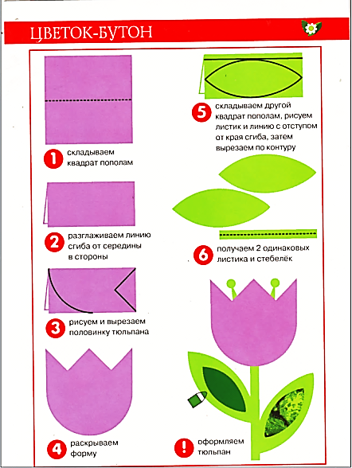
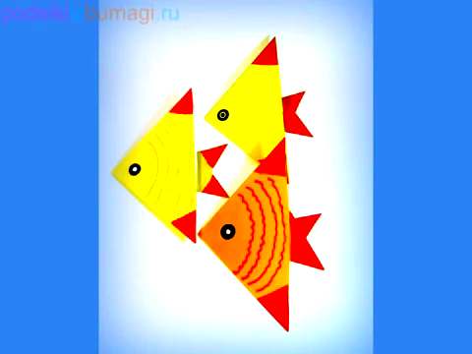
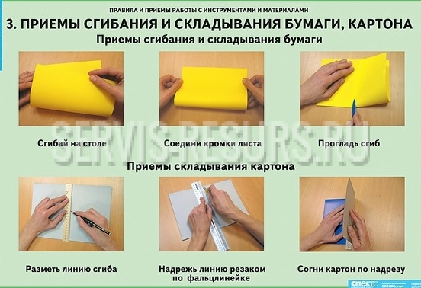
Подготовка к практической работе
Составление плана работы по изготовлению изделия
Можно дополнить зрительными ориентирами
(технологические карты по изготовлению изделия, карты технологии отдельных операций, видео ряд и т.п.)

Slide 35
Практическая работа
«Жесткий контроль» учителя за комплектованием рабочего места учащимися
99% самостоятельности учеников все операции понятны
Если показываем новые операция, то только отдельным группам, а не всему классу!
Формы работы: индивидуальна, групповая, коллективная
Демонстрация необычных решений детей всему классу
Если много одинаковых ошибок, останавливаем всех и показываем еще раз

Slide 36
Подведение итогов
Задачи:
привлечение внимания детей к полученным результатам, общая оценка достижений;
повторение и обобщение пройденного на уроке;
формирование умения рассматривать и оценивать произведения друг друга;
развитие интереса и внимательного отношения к творчеству других;
формирование доброжелательных взаимоотношений в коллективе.
!ТРЕБУЕТ САМОГО ТВОРЧЕСКОГО ПОДХОДА!
Необходимо отметить, насколько в целом удалось выполнить поставленных задач урока (обобщающие вопросы по пройденной теме, задачи, основанные на изученном материале)
В тех случаях, когда изготовление изделия осуществляется в течение нескольких уроков, подведение итогов и оценка полученных результатов должны тем не менее проводиться по завершении каждого из этих уроков.

Slide 37
Уборка рабочих мест
Каждый ученик должен обязательно привести в порядок рабочие инструменты, собрать со стола мусор и сложить пригодные к дальнейшей работе материалы
!Учитель определит порядок уборки!
Форма: индивидуальная, групповая, коллективная

Slide 38
Составляем конспект (вводная часть)

Slide 39
Правила написания цели
Цель показывает, на достижение каких результатов ориентируется на этом уроке учитель
Виды целей:
Познавательные (ознакомление, изучение, обучение и т.п.)
Воспитательные (воспитание, формирование, развитие и т.п.)
По закреплению и углублению знаний (совершенствование, обобщение и т.п.)

Slide 40
Задачи
действия по достижению поставленной цели, в связи с этим, задачи планируются как глаголы
должны быть: конкретными, ориентированными на результат, достижимыми за предвиденное время
Виды задач:
Образовательная (обеспечить в ходе урока усвоение, повторение, закрепление основных понятий, законов, научных фактов; формировать, закрепить умения и навыки)
Воспитательная (содействовать в ходе урока формированию основных мировоззрений, трудовому воспитанию и профориентации, эстетическому воспитанию, физическому воспитанию)
Развивающая (развивать умение выделять существенное в изучаемом материале, сравнивать, обобщать, логически излагать свои мысли, самостоятельность, познавательный интерес и т.п.)

Slide 41
Избегаем общих формулировок
«эстетическое воспитание детей»
«дать понятие о единстве внешних качеств предмета и его назначения»,
«научить выполнять декор в соответствии с общим характером вещи»

Slide 42
Примеры глаголов для формулировки задач
Знание: вспомнить, определить, сформировать, изложить, регистрировать
Понимание: определить положение, объяснить, обозначить, сделать обозрение, дискутировать
Применение: продемонстрировать, описать, использовать, составить план, таблицу; сыграть
Анализ: отделить, увидеть разницу, характеризовать, сравнивать, установить связь, сопоставить, предвидеть, проверить, расчленить
Оценка: составить мнение, проверить, изменить, обособить, сделать вывод, критиковать, анализировать

Slide 44
Полезные ссылки
Методика преподавания технологии [Электронный ресурс] : курс лекций / сост. Т. Н. Зотова ; Алтайская гос. акад. образования. - Бийск : АГАО, 2013. - 130 с. : ил. - Режим доступа: https://icdlib.nspu.ru/view/icdlib/3246/read.php. (https://icdlib.nspu.ru/catalogs/details/icdlib/645180.php)
Зотова, Т. Н. Методика преподавания технологии [Электронный ресурс] : рабочая тетрадь / Т. Н. Зотова ; Алтайская гос. акад. образования. - Бийск : АГАО, 2013. - 84 с. : ил. - Режим доступа: https://icdlib.nspu.ru/view/icdlib/3245/read.php. (https://icdlib.nspu.ru/catalogs/details/icdlib/645179.php)
Зотова, Т. Н. Практикум по методике преподавания технологии [Электронный ресурс] : методические указания / Т. Н. Зотова ; Алтайская гос. акад. образования. - Бийск : АГАО, 2013. - 123 с.: ил. - Режим доступа: https://icdlib.nspu.ru/view/icdlib/3247/read.php. (https://icdlib.nspu.ru/catalogs/details/icdlib/645181.php)

Slide 45
Домашнее задание
НАПИСАТЬ КОНСПЕКТ ЗАНЯТИЯ
ПО ВЫДАННОМУ РАЗДЕЛУ УЧЕБНИКА
!!!!МАКСИМАЛЬНО ИНТЕРЕСНЫЙ!!!!!
Выслать на почту(a.l.litvina@utmn.ru) до 08.02.2017 для проверки
В теме письма указать «ДЗ Переподготовка Технология», файл называем своей ФИО

Slide 46
Тема 5. Знакомство с программами по технологии: В.Д. Симоненко; О.А. Куревиной и Е.А. Латуцевой; Т.М. Геронимус; в системе Л.В. Занкова

Slide 47
«Технология» (под ред. В.Д. Симоненко)
Переход на программу с 1996-1997 уч. года
Педагогическое предназначение – обеспечение эффективного социально-трудового становления школьника; формирования у него культуры труда; воспитания трудовых, гражданских и патриотических качества его личности; формирование гуманистически ориентированного природосообразного мировоззрения и преобразующего мышления.
Построена на практическом изучении распространенных технологий

Slide 48
Цель – наиболее полное развитие способностей учащихся к созидательной и преобразовательной деятельности на основе их природных задатков, подготовка на научных знаниях к решению практических задач, с которыми дети могут встретиться в реальной жизни.
Общая задача – формирование у школьников умений осваивать и владеть разнообразными способами и средствами преобразования материалов, энергии, информации, биологических объектов, учитывать возможные экологические последствия технологической деятельности, определять свои жизненные и профессиональные планы.

Slide 49
Принципы построения содержания образования
Распространенность предлагаемых для изучения технологий в сфере производства, сервиса и домашнего была и наличие в них современных научно-технологических достижений;
Политехническая и практическая направленность обучения, наглядность представления методов и средств осуществления технологического процесса;
Четкая конкретизация объектов созидательной и преобразовательной деятельности на основе изучения общественных, групповых или индивидуальных потребностей;
Возможность познавательного, интеллектуального, творческого, духовно-нравственного, эстетического и физического развития учащихся;
Семантическая согласованность и подчиненность профориентационной, экономической, предпринимательской, информационной и экологической составляющих содержания изучаемым технологиями и видам труда

Slide 50
Структура блока 1-4 классы
Модули программы:
Культура дома (правила поведения, сервировка стола, уход за домом)
Технология обработки материалов
Информационные технологии (обучающие игры)
Обработка материалов и элементы техники
Электротехника (простейшие электроинструменты)
Радиотехника
Проект (выполнение эскизов объектов)

Slide 51
Особенности
Направленность на творческое развитие
Ежегодная проектная деятельность
Ведущие виды деятельности: традиционные + дизайн-анализ изделий, услуг

Slide 52
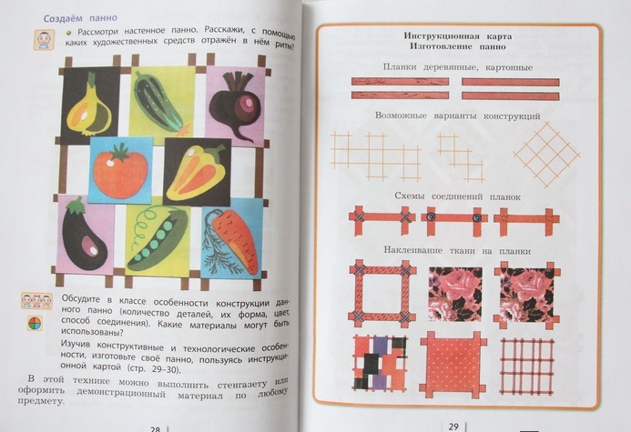
Программа О.А. Куревиной и Е.А. Лутцевой по технологии в начальных классах

Slide 53
Цель – саморазвитие личности ребенка, выявление и развитие его творческого потенциала, осознание учеником целеполагания его собственной деятельности
Задачи:
Формирование духовных качеств личности, предполагающих устойчивое функционирование эстетического мышления на основе развития творческой активности
Расширение общекультурного кругозора учащихся. Общее знакомство с искусством, в .т.ч. С театром как синтетическим видом искусства, объединяющим общеэстетическую духовную и практическую деятельность

Slide 54
Ведущие методические принципы
Принцип деятельности (включение ребенка в деятельность через открытие нового знания)
Принцип целостной картины мира (определяет место искусства в мире ребенка и место ребенка в мире искусства)
Принцип гуманности (уважение к личности ребенка)
Принцип творчества (ориентация на творческое начало)
Принцип вариативности (самостоятельность в выборе как у ученика, так и у учителя)
Принцип непрерывности (школа=внешкольная деятельность=семья)

Slide 55
Структура и содержание
Блоки:
Культурологический (объединяет эстетические понятия и эстетический контекст)
Изобразительный (художественно-изобразительная деятельность)
Технико-технологический (эстетические идеи реализуются в контексте предметной деятельности)
Упражнения по освоению:
Элементов пластики руки, тела, в т.ч. актерские этюды
Основных приемов изобразительной деятельности
Основных технологических приемов (ручная обработка)

Slide 56
Оценка и отметка (качественная характеристика его творчества , оценка деятельности на уроке)
Проблемные блоки учебника (жизнь и искусство, гармония во всем, давным-давно и т.д.)
Каждый урок начинается с проблемы (выход из проблемы через диалог)
Между технологией и ИЗО нет жесткого почасового деления
Тетрадь позволяет рисовать, вырезать, наклеивать в ней

Slide 57
Программа Т.М. Геронимус по технологии для младших школьников

Slide 58
Название программы зависит от цели: не просто научить ребенка отдельным трудовым умениям, а сформировать у него позицию «Я хочу это сделать. Не надо мне помогать, я попробую догадаться»
Задача учителя – создать условия, при которых потенциал будет использован полностью
Содержание разделено на разделы по компонентам деятельности:
Учимся размышлять (анализ конструкции изделия, технологии его выполнения, усвоение знаний об изделии, техники безопасности, изучение материалов и их свойств)
Готовимся к практической работе (подготовка рабочего места, отбор материалов и инструментов, ознакомление с инструкцией)
Учимся выполнять новые операции (1 кл. – 12, 2 кл. – 22, 3 кл. – 14, 4 кл. – 12. Итого = 64)
У нас получаются красивые изделия
За год мы узнали новые слова

Slide 59
ВАЖНО
На уроках-практикумах нужно отказаться от пошагового инструктирования детей в практической работе

Slide 60
Программа по технологии в системе Л.В. Занкова («Технология. Художественный труд» Н.А. Цирулик, Т.Н. Проснякова)

Slide 61
Цель – общее развитие детей специфическими средствами, присущими данному предмету
Задачи:
максимально способствовать раскрытию творческого потенциала ребенка средствами художественного труда,
воспитывать индивидуально выраженную, креативную личность
При творческой работе учитель показывает варианты, а не навязывает их
Знакомство со свойствами разных материалов, а также с одинаковыми свойствами разных материалов

